Slide 1

金融炼金术
乔治·索罗斯的投资哲学与市场洞察
“市场参与者的认知与市场实际情况之间存在双向反馈，这种反身性不仅塑造了金融市场的波动，更揭示了经济运行的深层逻辑与不确定性。”
Notes:
大家好，今天我将为大家分享一本极具思想深度的投资经典——《金融炼金术》。这本书并非一本简单的交易指南，而是投资大师乔治·索罗斯的哲学思想与市场操作记录。它将带领我们探索市场的本质，理解“反身性”这一核心概念，并学习如何利用市场偏见进行宏观对冲操作。

Slide 2


超越有效市场的哲学思辨
书籍定位：颠覆传统的投资哲学巨著
它挑战了“理性人假设”与“有效市场假说”的传统基石，提出了一套基于不确定性与参与者认知偏差的全新市场认知框架，重塑了我们对金融市场运行逻辑的理解。
核心观点：反身性的动态循环
市场是参与者的“主观认知”与市场“客观现实”持续互动、相互影响的过程。这种双向反馈机制会引发趋势的自我强化，解释了泡沫形成与破裂的深层逻辑。
“市场总是错的，这就是利润的来源。金融市场并非独立于参与者的客观存在，而是由认知与现实相互塑造的动态过程。”
—— 乔治·索罗斯
核心价值：重构投资认知的视角
帮助投资者跳出纯粹的技术或基本面分析，从“认知偏差”与“现实演变”的互动中洞察市场拐点，理解宏观趋势的形成，从而在不确定的市场中寻找确定性的机会。
Notes:
首先，我们要明确《金融炼金术》的定位。它不是一本教你如何选股的“秘籍”，而是一部投资哲学巨著。索罗斯在书中挑战了我们熟知的“有效市场假说”，他认为市场并非总是正确的，而是充满了参与者的偏见。这些偏见会反过来影响市场的基本面，形成一个动态的循环，他称之为“反身性”。理解这一点，是读懂这本书的关键。

Slide 3
反身性：市场的本质是“锤子”而非“镜子”
传统观念将市场视为被动映照现实的“镜子”，而索罗斯提出了颠覆性的哲学洞见：市场更像是一把主动重塑现实的“锤子”。参与者的认知偏见并非对客观事实的简单反映，而是一股能够主动介入、扭曲并最终改变市场基本面的强大力量，形成了认知与现实之间不可分割的动态纠缠。
01 认知功能 (Cognitive Function)
02 参与/操控功能 (Manipulative Function)
参与者基于不完全、甚至带有偏见的信息，形成对市场现状的理解与未来的预判。这是一个从“客观现实”向“主观认知”映射的过程，也是所有市场行为的起点。
基于主观认知采取的买卖、投资等行动，会直接影响资产价格、供需关系乃至企业的经营基本面。这是一个从“主观认知”向“改变客观现实”转化的干预过程。
反身性的闭环：当这两种功能相互作用，便形成了“认知影响行为，行为改变现实，现实修正认知”的双向反馈循环。这种非线性的动态过程，正是催生市场泡沫、崩盘以及剧烈波动的根本动力，也是理解金融市场非理性繁荣与萧条的关键钥匙。
Notes:
索罗斯用一个生动的比喻来解释他的核心思想：市场不是镜子，而是锤子。镜子被动地反映现实，而锤子则会主动改变现实。在金融市场中，我们的认知会影响我们的行为，而我们的行为又会改变市场的现实。比如，大家都认为一只股票会涨，于是纷纷买入，结果真的把股价推高了。这个“认知影响现实”的双向反馈循环，就是“反身性”。

Slide 4
报告目录
01
核心理论深度解析
02
经典案例复盘
深入探讨人类认知的“易错性”与市场的“反身性”，拆解索罗斯经典的繁荣-萧条循环模型，理解市场非理性波动背后的底层逻辑。
回溯历史经典：从房地产信托（REITs）的兴衰，到震撼全球的英镑狙击战，以真实的资本博弈案例，见证反身性理论如何在市场中演绎。
03
投资哲学与实战技巧
04
读书感悟与市场启示
提炼索罗斯的投资心法，解析其“先投资后理解”的反身性交易逻辑，总结可应用于当下的市场观察视角与交易决策的实战策略。
结合2026年的宏观经济环境与市场特征，分享个人的阅读感悟，探讨反身性理论对理解当下市场趋势、规避投资误区的现实启示。
Notes:
本次读书报告将分为四个部分。首先，我们将深入解析索罗斯的核心理论，包括“易错性”和“反身性”，以及他著名的“繁荣-萧条循环”模型。接着，我们将通过复盘经典案例，看看这些理论在现实世界中是如何应用的。然后，我们会提炼出索罗斯的投资心法和一些可操作的实战技巧。最后，我将分享我的读书感悟，并结合当前市场环境，探讨这些思想对我们今天的投资有何启示。

Slide 5
PART 01
核心理论深度解析
在思维与实在的反馈循环中，探索金融市场的本质逻辑与不确定性。透过反身性的棱镜，重新理解认知偏差如何塑造经济现实，以及这种动态交互如何成为市场波动的深层驱动力。
Notes:
现在，让我们进入第一部分，深入探讨索罗斯思想的理论基石。

Slide 6
两大理论基石：易错性与反身性
01 易错性 (Fallibility)
02 反身性 (Reflexivity)
人类对世界的认知永远是不完整、有偏差且扭曲的。我们既无法穷尽所有信息，也难以彻底剥离主观视角的滤镜，这构成了所有认知活动的先天局限。
市场并非由独立于参与者的“客观现实”单向决定，而是认知与现实的双向反馈循环：投资者的偏见塑造市场行为，而市场结果又反过来强化或改变最初的偏见。
拒绝完美主义：投资决策应建立在“可证伪的假设”之上，而非对“绝对真理”的盲目信仰，接纳不确定性是第一步。
现实/基本面
认知/偏见
决策/行动
重塑现实
预埋容错机制：通过严格的止损规则、仓位管理与分散配置，为认知偏差预留安全边际，防止一次错误导致全盘皆输。
经典印证：银行挤兑效应 即便银行本身稳健，一旦“倒闭”谣言引发集体恐慌，便会触发疯狂挤兑。这种非理性的集体行动最终耗尽流动性，将原本的“虚假担忧”变为真实的危机——完美诠释了“认知创造现实”的闭环。
动态迭代修正：将投资视为持续试错的过程，用市场反馈不断检验并修正初始假设，保持思想的灵活性。
Notes:
索罗斯思想的两大基石是“易错性”和“反身性”。首先是“易错性”，即承认我们对世界的认知永远是不完美的，总会有偏见和盲区。这意味着我们在投资时必须保持谦卑，做好犯错的准备。其次是“反身性”，即我们的认知会影响市场，而市场的变化又会反过来影响我们的认知。一个典型的例子就是银行挤兑，本来可能只是谣言，但大家都去取钱，银行就真的倒闭了。这就是认知创造了现实。

Slide 7
核心实战模型：繁荣-萧条循环
基于反身性理论，索罗斯揭示了市场泡沫与危机的演化规律。这五个阶段不仅是历史的总结，更是预判市场拐点的思维框架。
01
02
03
04
05
隐匿期
自我强化期
考验期
高潮期
反转与崩盘
基本面悄然发生积极变化，价格缓慢上涨但未引起广泛关注，趋势的种子在不为人知中萌芽。
价格上涨吸引跟风资金，乐观情绪形成正向反馈。市场预期改善基本面，推动价格进一步攀升，趋势自我加强。
市场出现剧烈回调，质疑声四起。若趋势经受住抛压考验，幸存的多头信心将更加坚定，为新一轮上涨蓄力。
狂热情绪达到顶点，价格彻底脱离基本面支撑。“博傻”逻辑主导市场，任何利空都被无视，反转一触即发。
突发事件或流动性枯竭引发抛售，恐慌情绪形成负向反馈。价格泡沫瞬间破裂，市场陷入急速的崩盘与衰退。
—— 洞察反身性循环，是把握市场非理性波动的关键钥匙 ——
Notes:
基于反身性理论，索罗斯提出了一个非常实用的实战模型——繁荣-萧条循环。他认为，任何一个大的市场泡沫或崩盘，都不是一蹴而就的，而是经历了五个阶段：从最初的隐匿期，到自我强化的上涨期，再到中途的考验期，然后是情绪达到顶峰的高潮期，最后是反转崩盘。理解这个模型，能帮助我们判断市场所处的位置，从而做出更明智的决策。

Slide 8
PART 02
经典案例复盘
理论的价值在于指导实践。我们将透过历史的棱镜，回顾索罗斯在全球金融市场留下的深刻足迹。从英镑狙击战的经典博弈，到对宏观经济趋势的精准预判，剖析反身性理论如何在真实的市场波动中显影，见证认知与现实相互塑造的力量。
Notes:
理论说起来容易，实际效果如何呢？接下来，我们进入第二部分，通过几个经典案例，看看索罗斯是如何运用他的理论在市场中获取巨额利润的。

Slide 9
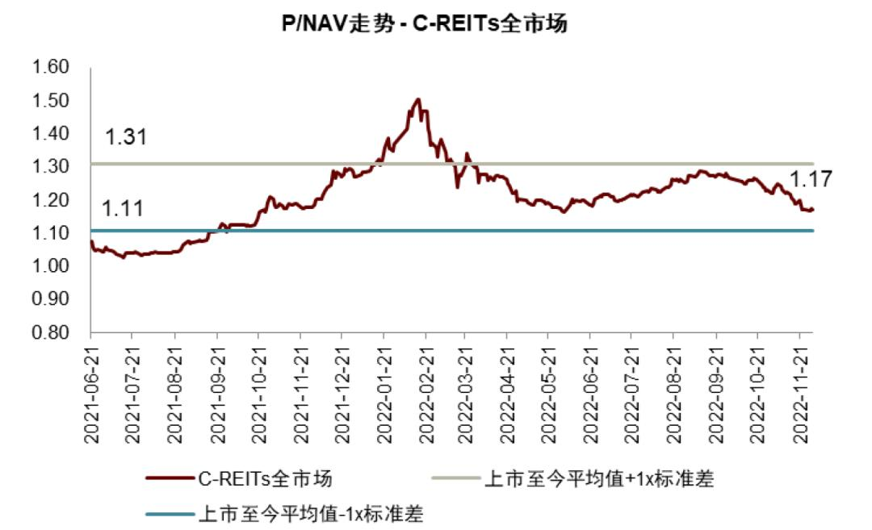
案例一：房地产信托投资基金 (REITs) 的盛衰 (1970s)
01 繁荣：自我强化的正向循环
市场赋予其“高收益、低风险”的共识，引发资金疯狂涌入，直接推高了REITs的市场价格。净值的攀升让其能以更高估值增发募资，再将资金投入地产市场进一步推高资产价格，形成“估值提升→资产增值→再融资扩张”的完美正向闭环，泡沫在自我强化中迅速膨胀。
02 萧条：反向强化的死亡螺旋
美联储加息成为致命转折点，融资成本飙升瞬间击碎了高收益的神话。投资者恐慌性抛售引发价格暴跌，净值缩水迫使机构不得不折价变卖资产以应对赎回，而资产的抛售又进一步拉低了地产价格，形成“抛售下跌→资产贬值→被迫抛售”的负向循环，最终导致市场彻底崩塌。
图表洞察：反身性的具象化
C-REITs全市场P/NAV（市值与净资产价值比）的剧烈波动曲线，直观呈现了市场情绪从非理性繁荣到恐慌性抛售的逆转。这不仅是价格的涨跌，更是索罗斯“反身性理论”中认知与现实相互强化、最终走向极端的典型实证。
Notes:
第一个案例是70年代美国REITs市场的盛衰。在繁荣期，大家都认为REITs是好东西，纷纷买入，推高了价格。高价格让REITs公司能融到更多钱去买房子，房价上涨又让REITs的资产价值更高，这是一个典型的正向循环。但当美联储加息，这个循环被打破，市场情绪逆转，抛售导致价格下跌，公司被迫折价卖资产，房价进一步下跌，形成了可怕的负向循环。索罗斯正是在这个循环的转折点上做出了正确的决策。

Slide 10
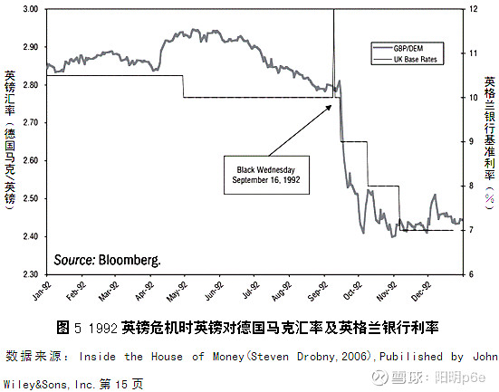
案例二：英镑狙击战 (1992年)
01. 经济基本面与政策的根本背离
英国经济深陷衰退与高失业泥潭，却因加入ERM需维持与德国马克的固定汇率，被迫跟随德国维持高利率。这种“以邻为壑”的货币政策，让英国经济雪上加霜，汇率稳定的承诺失去了现实基础。
02. 反身性：从预判到自我实现的闭环
索罗斯精准预判英国的政策极限，建立巨额英镑空仓。市场跟风抛售形成负向反馈：做空引发贬值预期，贬值预期又加剧做空，最终形成“自我实现”的预言，将汇率的脆弱性无限放大。
图表直观呈现了“黑色星期三”的市场震荡：英镑对马克汇率（左轴）在投机资本冲击下剧烈跳水，尽管英格兰银行紧急加息（右轴）试图维稳，却无法阻挡市场的恐慌性抛售，最终导致汇率防线彻底崩溃。
03. 改写金融史的资本对决
英国政府耗费269亿美元外汇储备干预失败，被迫宣布英镑退出ERM，汇率单日暴跌超15%。索罗斯基金斩获超10亿美元利润，这场战役成为“宏观对冲”与“反身性理论”最经典的实战注脚。
Notes:
第二个案例，也是索罗斯最著名的一战——1992年英镑狙击战。当时市场普遍认为英国会捍卫英镑汇率，但索罗斯通过分析宏观经济，认为英国无法承受高利率的压力，最终会放弃固定汇率。他建立了巨额的英镑空仓，通过自己的操作影响市场，引发了市场的恐慌性抛售，最终迫使英国政府放弃抵抗。这是一个典型的“自我实现”的预言，索罗斯用自己的行动，将一个观点变成了现实。

Slide 11
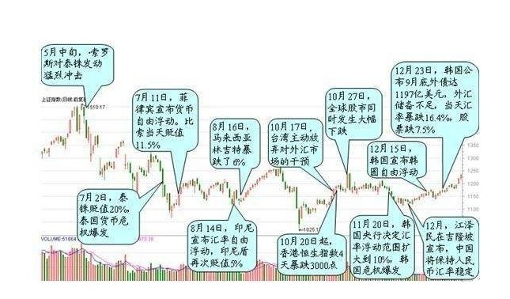
案例三：亚洲金融危机 (1997年)
01 繁荣假象：脆弱的根基
东南亚各国长期依赖外资流入维持经济增长与固定汇率，却积累了巨额经常账户赤字和资产泡沫，金融体系如空中楼阁，一旦外资撤离便迅速崩塌。
02 立体攻击：多市场联动做空
在外汇市场集中抛售本币施压汇率，同时在股市及股指期货市场建立大规模空仓。本币贬值引发的恐慌情绪，迅速演变为区域性的资本外逃与股市灾难。
危机演进缩影：从泰铢放弃固定汇率开始，货币贬值迅速传导至印尼、马来西亚及韩国。股市暴跌、外资撤离、企业倒闭形成连锁反应，成为宏观经济层面“反身性”理论最震撼的现实注脚。
03 反身性：自我强化的恶性循环
市场信心崩溃 → 资本加速外流 → 本币贬值与经济恶化 → 信心进一步丧失。这种“现实与认知相互强化”的反身性过程，最终将局部危机放大为一场无法逆转的金融海啸。
Notes:
第三个案例是1997年的亚洲金融危机。索罗斯发现东南亚各国的经济增长模式存在巨大隐患，它们的固定汇率制度不堪一击。他通过在外汇、股市、期市同时做空，立体式地攻击这些国家的金融体系。他的操作触发了市场的恐慌，导致资本大量外流，本币贬值，经济恶化，形成了一个难以逆转的恶性循环。这再次证明了反身性的巨大力量。

Slide 12
PART 03
投资哲学与实战技巧
从反身性理论出发，洞察认知与现实的相互塑造。 在波动的市场中，寻找确定性的锚点，掌握知行合一的投资心法与实战策略。
Notes:
看完了精彩的案例，我们能从索罗斯身上学到什么呢？第三部分，我们将提炼他的投资哲学和一些可以实际操作的技巧。

Slide 13
索罗斯的投资心法与实战技巧
01 / 投资心法：反身性的哲学内核
02 / 实战技巧：从理论到行动的路径
市场永远是错的：价格包含偏见且反作用于基本面，市场非有效，而是充满“反射性”的动态过程。
识别主流偏见：关注市场热议话题与分析师一致性预期，在极端的乐观或悲观情绪中保持逆向警惕。
从错误中获利：投资的关键并非预测未来，而是敏锐识别并利用当下的市场认知偏差与定价错误。
判断循环阶段：剖析价格、基本面与情绪的正反馈，精准定位市场处于自我强化期、反转前夜还是崩塌期。
先投资，后调查：用小额资金“试水”验证假设，市场证明方向正确则果断加仓，反之则立即止损。
多元宏观配置：不局限于单一市场，在股票、债券、外汇等多资产类别建立低相关性头寸以分散风险。
宏观趋势为王：宏观经济力量是驱动反身性循环的根本动力，要学会站在“潮水”的方向思考。
铁律风控体系：严格控制单一仓位上限，预设绝对止损线，为每一笔交易提前做好应对风险的预案。
Notes:
索罗斯的投资心法可以总结为五点：第一，市场永远是错的；第二，要从市场的错误中获利；第三，用小额资金去测试你的想法；第四，一定要关注宏观大趋势；第五，勇于承认错误，及时止损。这些心法可以转化为具体的技巧，比如学会识别市场的主流偏见，判断当前处于循环的哪个阶段，构建多元化的投资组合，以及最重要的，做好严格的风险管理。

Slide 14
PART 04
读书感悟与2026年市场启示
市场并非独立于认知之外的客观存在，而是参与者思想与现实的互动共振。在2026年的变局中，唯有理解反身性的动态循环，才能在不确定性中锚定思考的原点，窥见趋势背后的逻辑脉络。
Notes:
理论和技巧最终要回归现实。在最后一部分，我将分享我的读书感悟，并结合我们当前所处的2026年，探讨索罗斯的思想能给我们带来哪些启示。

Slide 15
个人读书感悟
01 思维的跃迁
02 动态的价值观
03 敬畏与空杯
摒弃徒劳的“预测思维”，转向务实的“应对思维”。不再纠结于预判市场的顶与底，而是专注于识别当下市场所处的阶段，洞察主流偏见的演化，并据此制定灵活的策略，以变制变。
“内在价值”并非静态锚点，而是随市场预期动态演化。反身性循环中，价格与基本面相互强化，可能导致价格在长期内严重偏离传统估值模型，这是对传统价值投资理论的重要补充与修正。
“易错性”是市场的底层逻辑。承认人类认知的局限性，摒弃对确定性的幻想，保持开放的心态与对市场的敬畏，这不仅是投资的生存法则，更是在复杂系统中做出理性决策的前提。
“真正的智慧，在于认清我们认知的局限性，并在不确定性中寻找生存之道。”
Notes:
读完《金融炼金术》，我最大的收获是思维上的转变，从试图预测市场，转变为应对市场。我不再纠结于明天会涨还是会跌，而是去分析市场现在的主流偏见是什么，处于循环的哪个阶段。同时，这本书也让我对价值投资有了更深刻的理解，认识到价值本身是动态变化的。最重要的是，“易错性”原则时刻提醒我保持谦卑和敬畏，这在投资中至关重要。

Slide 16



对2026年股市的启示
01 AI浪潮的自我强化
02 新能源的周期修复
03 宏观政策的反身驱动
当前或处于“自我强化期”中后期，高估值带来的廉价资本加速技术落地，形成正向反馈。但需警惕估值与盈利脱钩的“高潮反转”风险，泡沫破裂往往发生在乐观情绪的最顶点。
深度调整后行业估值回归合理区间，市场过度悲观或已透支风险。需密切关注产能出清进度与产品价格企稳信号，政策扶持与技术迭代将是开启新一轮上行周期的关键催化剂。
全球降息周期的开启将重塑资产定价逻辑，流动性宽松是市场反转的基础。而产业政策的精准发力，将为特定赛道注入强劲的外部动力，触发估值与业绩的戴维斯双击。
Notes:
那么，这些思想对2026年的市场有什么启示呢？首先看AI浪潮，它目前很可能处于自我强化的中后期，我们需要警惕泡沫的顶峰。其次看新能源板块，在经历大幅回调后，市场的过度悲观可能已经创造了新的机会。最后，宏观政策，特别是利率政策和产业政策，是驱动所有这些循环的关键外部力量，需要我们密切关注。

Slide 17
总结：建立你自己的“金融炼金术”
动态视野：重塑市场认知
反身性：认知与现实互塑
实验精神：在反馈中进化
摒弃对市场的静态假设，理解其是由参与者的偏见、预期与行为共同塑造的动态演化过程。放弃寻找完美模型的执念，用演化的眼光去捕捉趋势的形成与反转。
洞察“主流偏见”如何影响事实，而事实又如何反过来强化或修正偏见。这种认知与现实的双向反馈机制，是市场剧烈波动的核心驱动力，也是超额收益的来源。
将投资视为科学实验：大胆提出假设，用仓位管理控制风险，通过市场反馈来验证并快速修正。不追求永远正确，而是建立一套能够自我完善、持续迭代的决策系统。
真正的“金融炼金术”，从来不是寻找点石成金的万能公式，而是将索罗斯的哲学内核与你自身的性格、认知边界和人生经验深度融合。它是一套独属于你的、能够应对不确定性的思维框架——这不仅是投资的智慧，更是在复杂多变的世界中做出理性决策的底层逻辑。
Notes:
总结一下，《金融炼金术》给我们的最大启示，是一种全新的思维方式。它教会我们用动态的眼光看市场，关注认知和现实的互动，并把投资当作一个不断试错和修正的科学实验。最终，我们需要将这些思想内化为自己的东西，建立一套属于自己的投资体系。这，才是我们每个人真正的“金融炼金术”。

Slide 18

感谢观看
“重要的不是预判风险，而是理解风险并从中获益。 保持批判性思考，是开启认知炼金术的第一步。”
Notes:
我的分享到此结束，感谢大家的观看。希望索罗斯的思想能给大家带来一些启发。谢谢！

